Slide 1
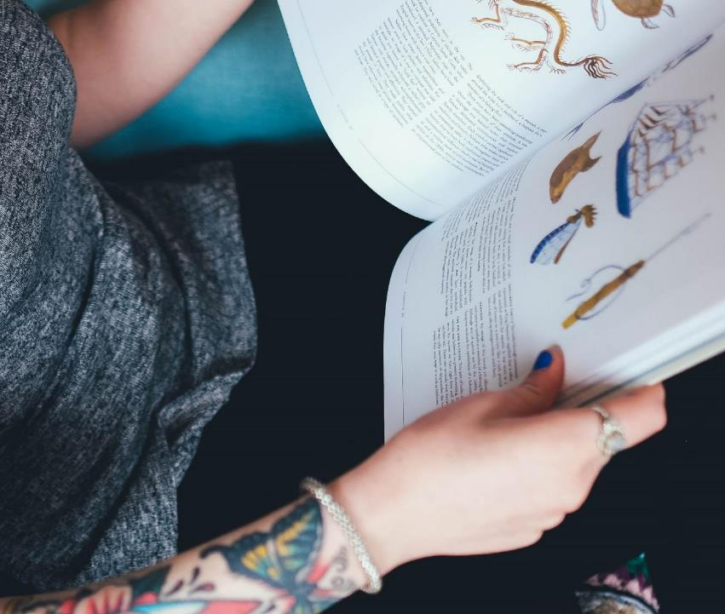

CONFERENCIAS-COLOQUIO SOBRE TÉCNICAS DE ESTUDIO PARA ESTUDIANTES UNIVERSITARIOS
Técnicas de estudio, memoria, concentración y motivación para alumnos universitarios.
PONENTE:
Profesor Sergio MORENO RODRÍGUEZ
ORGANIZACIÓN DE LAS SESIONES Y PRESENTACIÓN DEL PONENTE:
Prof. Dr. José Luis LÓPEZ GONZÁLEZ
13 DE OCTUBRE DE 2026 Y 9 DE MARZO DE 2027 DE 17:30 A 19:30 H
AULA G-III. SALÓN DE ACTOS FRANCISCO TOMÁS Y VALIENTE (FACULTAD DE DERECHO UAM, PLANTA 2)

